Slide 1
学び合いの会 分科会
2018テーマ
教皇フランシスコの思想の核心
Justiceだけでは足りない

Slide 2
齋藤は説明が下手です
精一杯、フランシスコの思想を説明しますが「わからない」という不満持たれるだろうと思います。
しかしそれはひとえに齋藤の不徳の致すところ。
フランシスコの思想が難解なのではありません。
「わからない」と思った方は「わかる」人と間接的につながって下さい。信頼の輪を拡げて下さい。
フランシスコが命懸けで広めようとする思想ですし、
これを取り入れず旧来の政策に暗黙の了解を与え続ければ、人類文明は破滅するでしょう。間違いなく...

Slide 3
奇数月 第三土曜日 全五回
3月17日 社会規範の拡張
5月19日 倫理改革
7月21日 Love God and love people
9月15日 Freedom
11月17日 カトリックの経済学
セクラ・セクロール sacred and secular
「聖と俗」で用語の使い分けができない日本語、これでフランシスコの思想を捉えるのは難しい。

Slide 4
各回のキーワード
3月17日：社会規範の拡張 Is justice enough? post-secular ポスト世俗 Dialektik 対話、弁証法 human rights 人権？ 聖と俗の折衷（止揚）
5月19日：倫理改革 sovereign, sovereignty 主権者、主権 the res publica, the public sphere, the people virtue ethics 徳倫理
7月21日：Love God and love people
9月15日：Freedom
11月17日：カトリックの経済学
アウフヘーベン

Slide 5
第一回、推薦図書

Slide 6
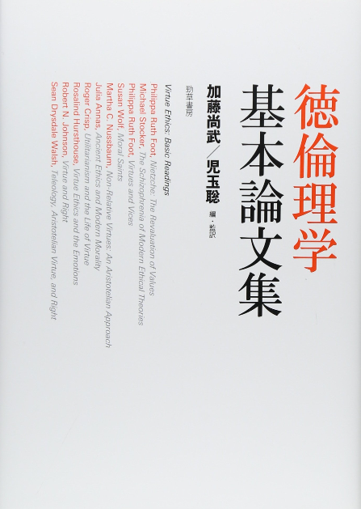
第二回、推薦図書

